Slide 1
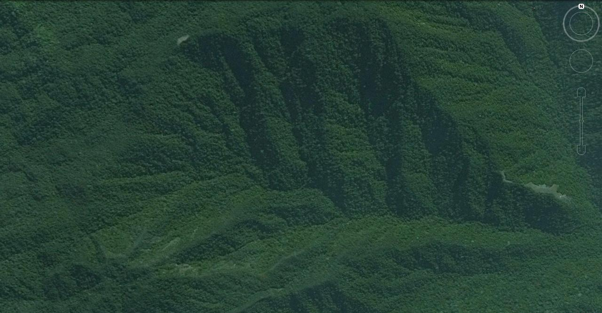
DÊ APENAS UM CLIQUE NO MOUSE

